Slide 1

Huoltajailta 1.9.2026

Slide 2
Lukiomme
Henkilökuntaa noin 20
Opiskelijoita noin 100
Opetus kahdessa yksikössä ja lähiympäristössä
Aktiivinen opiskelijakunta
Koulun yhteystiedot löytyvät koulun peda.net sivulta

Slide 3
Kasvatus ja koulutus yhteistyönä
  Yläkoulu
  Korkeakoulut
  Urheiluakatemiat
  Paikalliset yritykset
  Päijät-Hämeen hyvinvointialue

Slide 4
Vanhempainyhdistys
  Tärkeä koulun yhteistyötaho
  Mahdollisuus vaikuttaa
  Osallistuu koulun arkeen
  Kun koulussa tehdään suunnitelmia, muutoksia… vanhempainyhdistyksen kautta mahdollisuus vaikuttaa

Slide 5
Käytänteitä
Ajoneuvot lukion pysäköintialueelle. Pysäköinti kielletty lämmitystolppapaikoilla. Lämmitystolppapaikat ovat varattu henkilökunnalle lämmityskaudella 1.9.2026-1.5.2027
Ulkovaatteita ei pidetä sisätiloissa
Mobiililaitteiden käyttäminen kielletty oppitunneilla

Slide 6
Koulupäivän turvallisuus ja viihtyisyys
Fyysinen ja psyykkinen turvallisuus
Koulumme panostaa turvallisuuteen
  Käytännöt
  Suunnitelmat
Ankkuripoliisi
Koulun turvallisuus, siisteys ja viihtyisyys kuuluu meille kaikille

Slide 7
1.8.25 Lukiolaki
Lukiolain mukaisesti opiskelijalla, joka uhkaa jäädä jälkeen opinnoissaan on oikeus oppimisen tukeen.
Erityisopettaja Sari Rajulin tiistaisin ja torstaisin
Opinto-ohjaaja Erkki Sankari

Slide 8


Slide 9
VOIT OTTAA YHTEYTTÄ MATALALLA KYNNYKSELLÄ
KENEEN TAHANSA MEISTÄ.
- OHJAAMME SOPIVAN TUEN PIIRIN

Slide 10
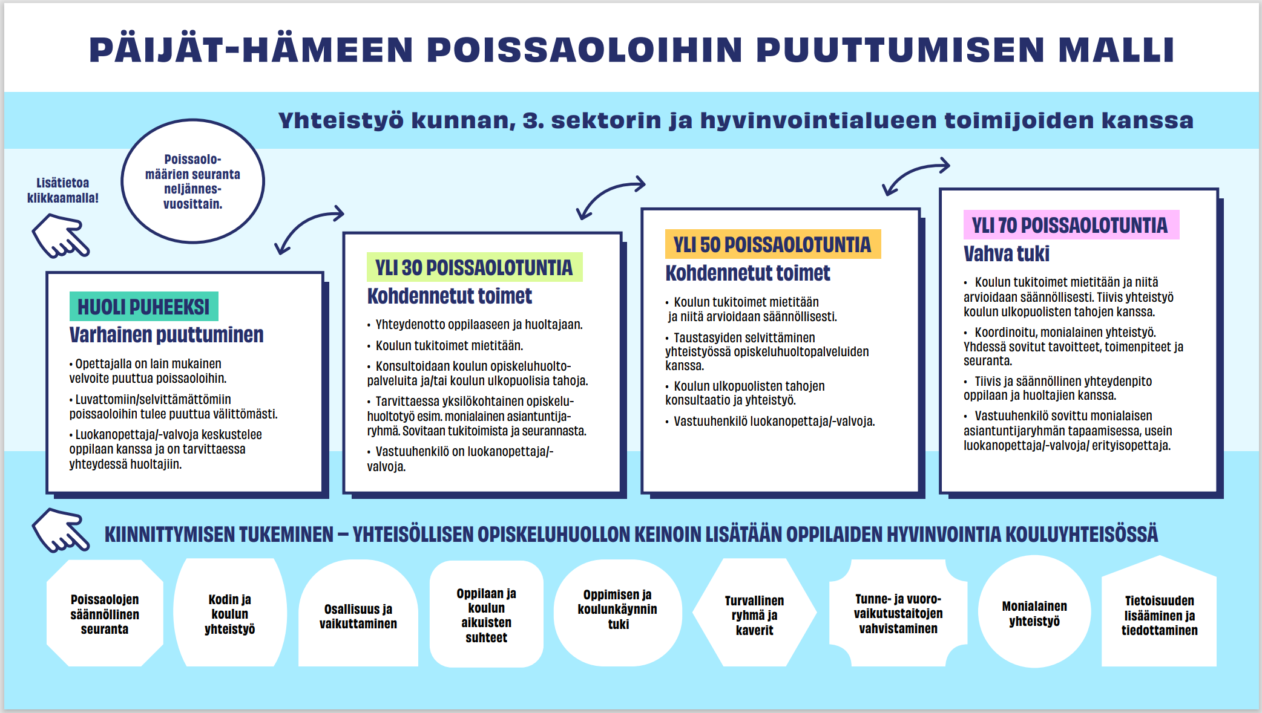
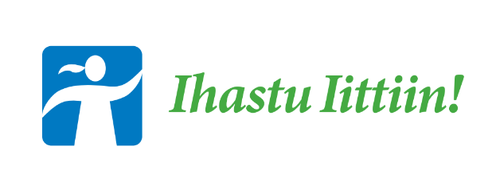

Slide 11
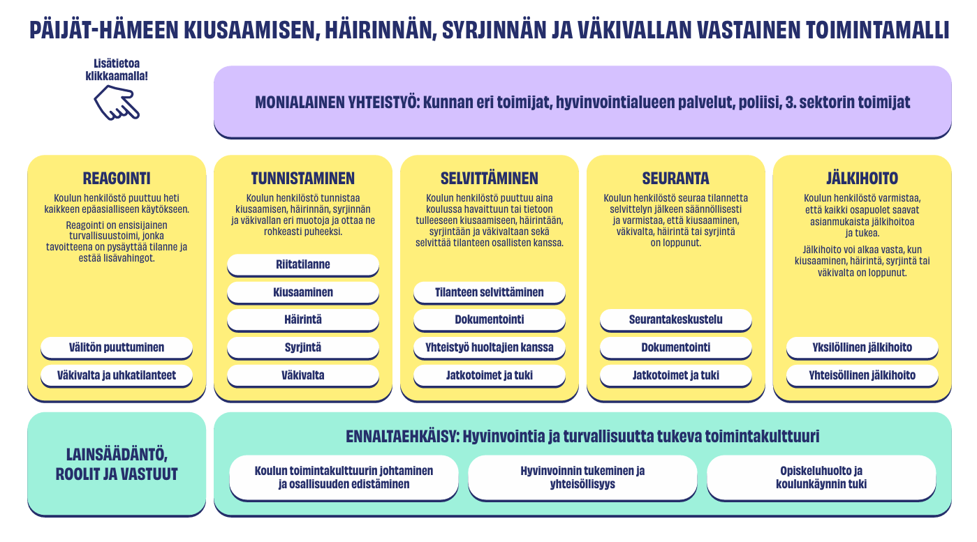

Slide 12
Lukuvuosi 26-27
Aikataulut wilmaan ja koulun nettisivuille
Tiedottaminen Wilman kautta
Sisäilma
  Korjaukset kesällä 2026

Slide 13
Opiskelu Iitin Lukiossa
13 jaksossa vähintään 150 opintopistettä
  1. vuosi 60 op, 2. vuosi 60 op ja 3. vuosi 30 op
Opintotarjonta monipuolinen
Opiskelija suunnittelee ja valitsee opintonsa kurssitarjottimelta.
Valintoja voi tehdä lukuvuoden aikana

Slide 14
Opiskelu Iitin Lukiossa
Opintojaksotarjotin koulun nettisivulla
Tuntikaavio vaihtuu jaksoittain
2. Jakso julkaistu
Loput jaksot julkaistaan syyskuun aikana.

Slide 15
Opiskelu Iitin Lukiossa
Opetusmenetelmät vaihtelevat oppiaineiden ja opettajien sekä opintojaksojen välillä
Opetussuunnitelma painottaa sekä tietoja että taitoja. Ylioppilaskokeessa pyritään arvioimaan molempia.
Opetussuunnitelma korostaa jatkuvaa arviointia
jatkuva arviointi voi kuormittaa opiskelijoita ja opettajia
oman osaamisen arviointi ja palautteen saaminen

Slide 16
ERASMUS+ Hanke
Opintokokonaisuus yhteistyössä Ranska Lamballessa sijaitsevan koulun kanssa.
Mukaan maksimissaan 20 lukiolaista
Etusijalla ne opiskelijat, jotka eivät ole olleet aiemmin mukana
Ranskasta vieraillaan tammikuussa 2027 Iitissä
Meidän opintomatka Ranskaan huhtikuussa 2027

Slide 17
KIITOS!
Seuraavaksi ryhmäohjaajan osuudet

